Slide 1
DJI mini Pro 3 & 4
Eerste praktische benadering

Slide 2
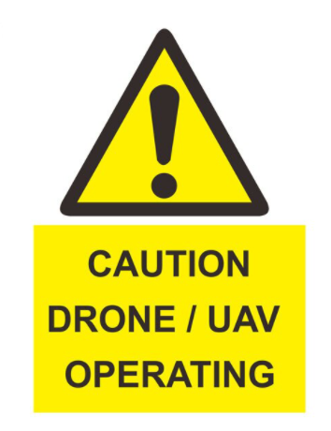
Hoe bedien je een drone – aerodynamica van een drone
Een drone besturen is niet moeilijk…
Maar..
Veilig met een drone vliegen en efficiënt en
snel reageren op noodsituaties vraagt veel
training!

Slide 3
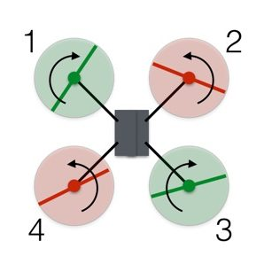
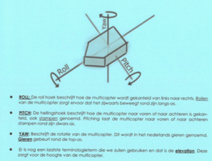
Hoe bedien je een drone – aerodynamica van een drone
Zodra de propellers ten opzichte van elkaar
in draaisnelheid veranderen zal de drone zich
in de richting verplaatsen waar de propellers
het langzaamst draaien. Bij een drone maakt
het niet uit in welke richting dit gebeurt en
daardoor kun je met een drone in ieder
gewenste richting vliegen

Slide 4
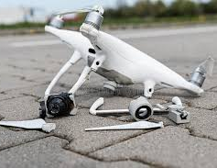
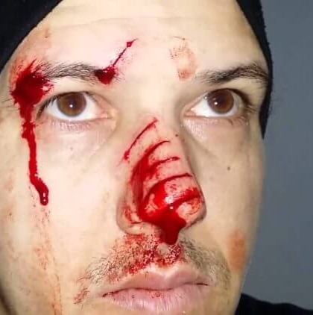
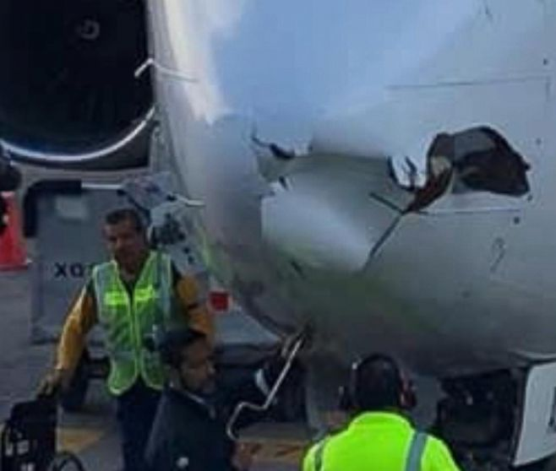
Risico’s bij het inzetten van een drone
Beperkingen van het toestel
Weersomstandigheden
Batterij
Payload en verdeling van de lading
Magnetische storingen
Communicatiestoringen
Fly-away
Dieren en mensen
Bemande luchtvaart
GPS Spoofing
Botsen
Vortex

Slide 5
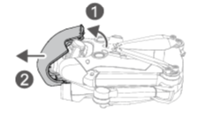
Voorbereiding voor de vlucht
Verwijder de gimbal bescherming
Klap de achterste armen uit, gevolgd door de voorste armen en vervolgens alle propellerbladen
Plaats de Drone op een propere zone. Gebruik het landingsplatform en zet de zone af met kegels
Vermijd zand of keitjes
Druk 1x kort en 1x lang op de powerknop om de drone te activeren

Slide 6
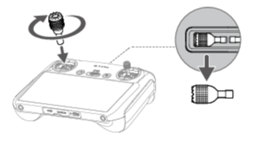
Voorbereiding voor de vlucht
Haal de joysticks uit de opbergsleuven en monteer ze op de afstandsbediening
Druk 1x kort en 1x lang op de powerknop om de drone te activeren
Wacht, indien er tijd is, tot de drone met het gps signaal verbonden is en het homepoint wordt vastgelegd

Slide 7
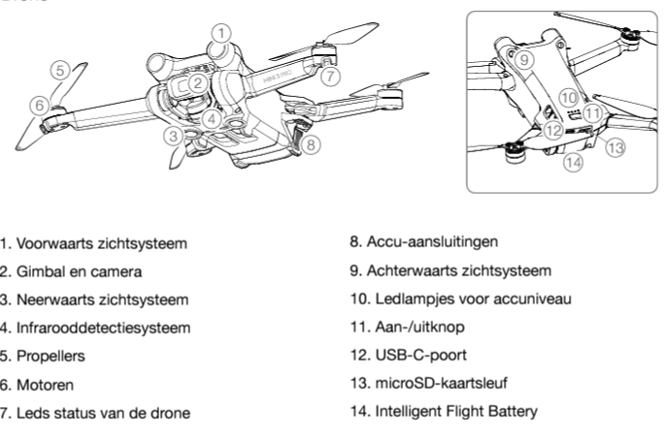
Schema

Slide 8
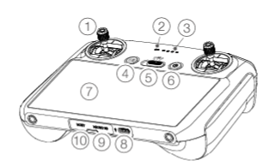
RC afstandsbediening
Joysticks – Gebruikt om de beweging van de drone te besturen
Statusled – groen is verbonden, rood is niet verbonden
Ledlapmpjes accuniveau
knop voor vliegpauze (1x drukken) Terug naar thuisbasis RTH (knop ingedrukt houden)
vliegstandschakelaar: Cine, normaal en sport-modus
Aan- en uitknop (1 maal drukken is accucontrole, vervolgens nogmaals langer drukken is opstarten)
touchscreen
Usb-c poort (opladen of aansluiten pc)
sleuf Micro sd-kaart
Hostpoort Usb-c – aansluiten telefoondongle

Slide 9
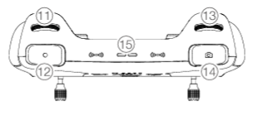
RC afstandsbediening
Gimbalwiel – kantelhoek camera bedienen
opnameknop
zoomregeling camera
Scherpstellings-/sluiterknop
luidspreker

Slide 10
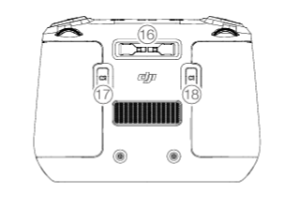
RC afstandsbediening
16) opbergsleuf joystick
17) Aanpasbare C2 knop – aan te passen in DJI Fly app
18) Aanpasbare C2 knop – aan te passen in DJI Fly app

Slide 11
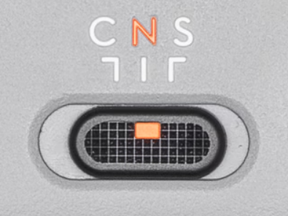
Vliegstanden
Normale stand:
Maakt gebruik van GNSS, vw aw en nw zichtsystemen, infrarooddetectiesysteem
10m/s
Sportstand
Maakt gebruik van GNSS, nw zichtsysteem
Obstakeldetectie is UITGESCHAKELD
16m/s
Cine-modus
Zelfde instellingen zoals normale stand maar gelimiteerde vliegsnelheid
Heel stabiel beeld

Slide 12
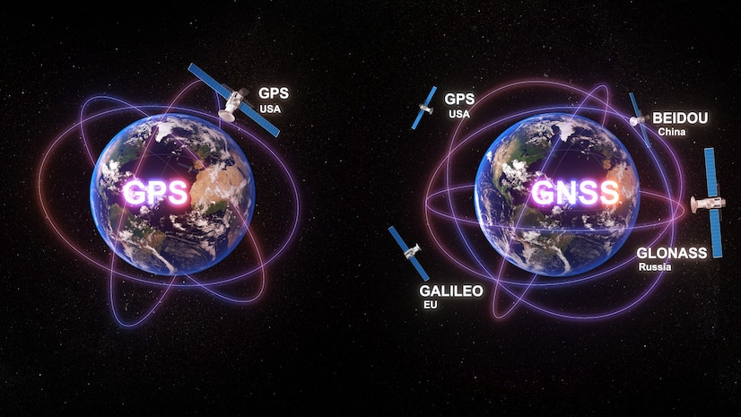
GPS - GNNS
GNSS staat voor Global Navigation Satelite System en is een verzamelnaam voor alle GNSS systemen.
Vaak wordt GNSS verward met GPS. GPS is een onderdeel van GNSS.

Slide 13
ATTI (attitude)
Aangeduid met A op de controller
Wanneer de zichtsystemen niet beschikbaar zijn
En/of GNNS-signaal zwak is of GPS-signaal wegvalt
Drone maakt zelfstandig bewegingen – als piloot zelf bijsturen zodat deze niet mee gaat met de wind
Zo veilig en snel mogelijk proberen te landen
https://www.youtube.com/watch?v=TkXqlOIn3n0

Slide 14
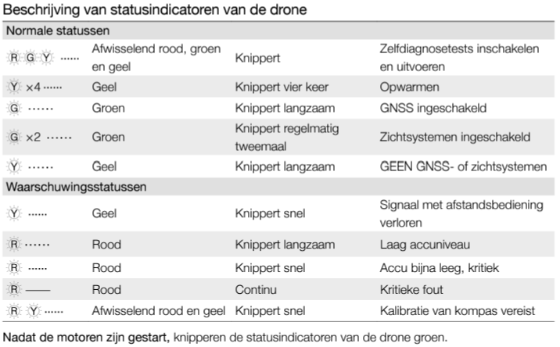

Slide 15
RTH – Return to Home
Voldoende tijd voorzien bij opstart om homepoint te updaten
Smart RTH
RTH bij laag accuniveau
Uitvalbeveiligde RTH
Drone tijdens het vliegen RTH – sensor vooraan en onder werkt. Zijkant niet

Slide 16
Smart RTH
Als Gnns-signaal sterk genoeg is keert hij terug naar je laatst ingestelde homepoint
Door op knop RTH te drukken tot je een beep hoort(knop 4 op afbeelding)
Indien >50m afstand gaat de drone eerst naar de ingestelde RTH hoogte
Tip: verander je kaartweergave linksonder naar je Compass

Slide 17
RTH bij laag accuniveau
Capaciteit intelligent flight battery gedaald tot punt waar drone mogelijk niet meer veilig kan terugkeren
Waarschuwingsmelding
Je kan RTH onderbreken door kort op RTH knop te drukken
Automatisch landen kan NIET worden geannuleerd, maar je kan bijsturen bij het dalen

Slide 18
Uitvalbeveiligde RTH
Na verlies van signaal van de afstandsbediening
Moet ingesteld worden in DJI Fly app
Als het homepoint goed geregistreerd is, GNNS-signaal goed en kompas normaal en als het verloren signaal langer dan 3 seconden is

Slide 19
Zichtsystemen en infraroodsystemen
2 infraroodmodules. Helpt om huidige positie te behouden. Nauwkeuriger stil te hangen en om binnenshuis of in andere omgevingen waarin geen GNNS-signaal is te vliegen,

Slide 20
Wetgeving rond drones
Open
Alle recreatieve piloten mogen vluchten uitvoeren in de categorie OPEN. Professionele exploitanten mogen hun vluchten ook uitvoeren in de categorie OPEN zolang zij zich aan de relevante exploitatievoorwaarden houden.
Specific
Als ze niet aan de voorwaarden van de categorie OPEN kunnen voldoen. Vluchten met een verhoogd risico, vliegen hoger dan 120 m AGL, boven mensen, buiten zicht (BVLOS), voor dropping.
Certified
Specifieke vluchten en toestellen die individueel moeten beoordeeld worden. (Nog niet in België van toepassing)

Slide 21
UAS |  | Exploitatie |  | Exploitant/Piloot
Klasse | Maximumgewicht | Subcategorie | Beperkingen | Registratie exploitant | Opleiding piloot | Minimumleeftijd piloot
Eigen bouw / Niet-Cx UAS | < 250 g | A1 (mag ook in A3 vliegen) | - Mag vliegen boven niet-betrokken mensen - Mag niet vliegen boven een bijeenkomst van personen | Nee, tenzij deze uitgerust is met een camera of sensor en geen speelgoeddrone is. | Geen opleiding vereist | Geen minimumleeftijd
C0 |  |  |  |  | De gebruikershandleiding lezen | 14 Geen minimumleeftijd als het een speelgoeddrone is
C1 | < 900 g |  | - Mag niet vliegen boven niet-betrokken mensen - Mag niet vliegen boven een bijeenkomst van personen | Ja | - De gebruikershandleiding lezen - De online opleiding volgen - Slagen voor het online theorie-examen | 14
C2 | < 4 kg | A2 (mag ook in A3 vliegen) | - Mag niet vliegen boven niet-betrokken mensen - Moet op 30 m horizontale afstand blijven van niet-betrokken mensen (5 m in trage modus)
C2 | < 4 kg | A2 (mag ook in A3 vliegen) | - Mag niet vliegen boven niet-betrokken mensen - Moet op 30 m horizontale afstand blijven van niet-betrokken mensen (5 m in trage modus) |  | - De gebruikershandleiding lezen - De online opleiding volgen - Slagen voor het online theorie-examen - Verklaren een praktijkopleiding te hebben gevolgd - Slagen voor het schriftelijk examen bij het DGLV | 16
C3 | < 25 kg | A3 | - Ver weg van bevolkte gebieden vliegen (> 150 m) - Moet op 30 m horizontale afstand blijven van eventuele omstanders
C4 | < 25 kg | A3 | - Ver weg van bevolkte gebieden vliegen (> 150 m) - Moet op 30 m horizontale afstand blijven van eventuele omstanders |  | - De gebruikershandleiding lezen - De online opleiding volgen - Slagen voor het online theorie-examen | 14
Eigen bouw / Niet-Cx UAS

Slide 22
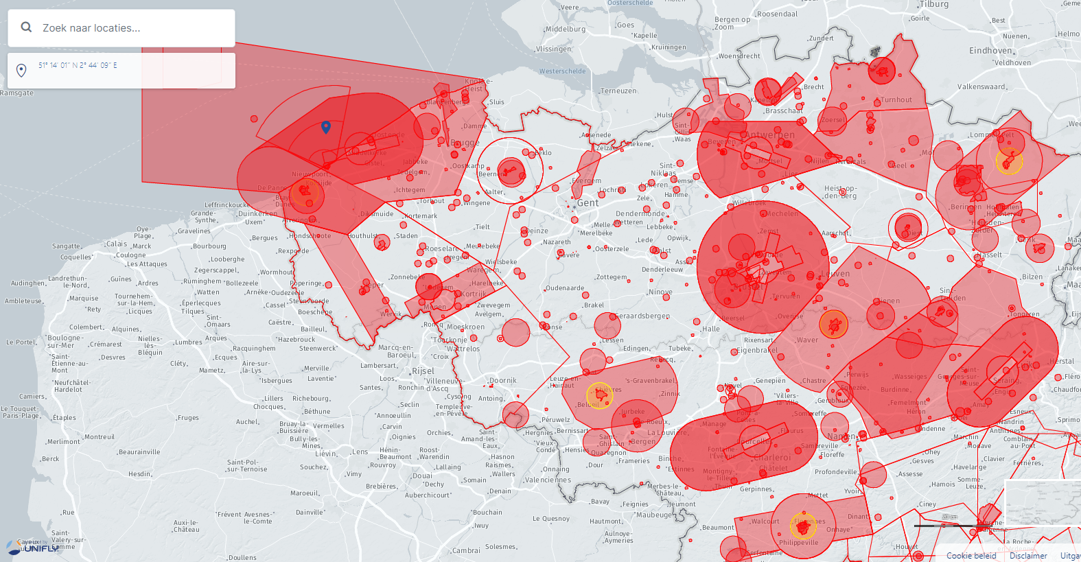
Waar mag men vliegen (bij NIET interventie opdrachten)
Te controleren op website van Skeyes
Skeyes Drone Planner (DSA applicatie)
Skeyes Drone Map (vroeger Droneguide)
NOTAM op Skyes AIM Meteo Briefing
METEO op Skyes Meteo information

Slide 23
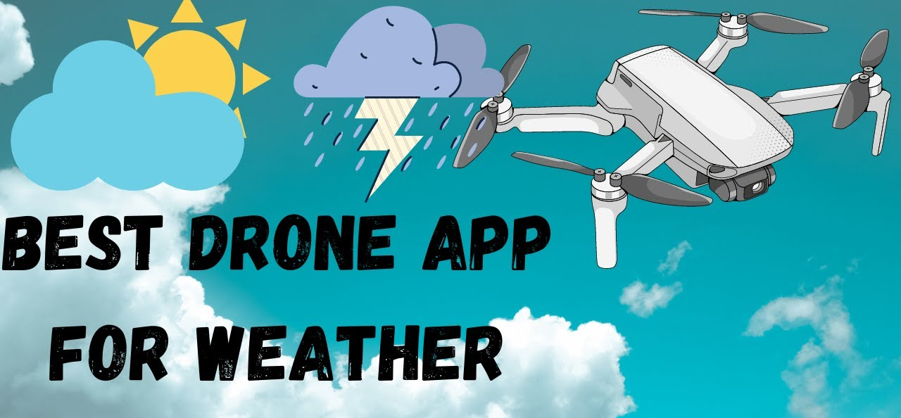
Nuttige meteo-Apps
Weather Pro
Windy
Aero Weather
Station WX
Aurora fcst
UAV Forecast

Slide 24
Praktijk – Wat wordt er van je verwacht?
Probeer de procedure te volgen die wordt beschreven in de checklist vóór de vlucht die is uitgeschreven, inclusief
het opstijgen en het uitvoeren van een basiscontroles.
Nadat je de checklist met succes hebt voltooid, moet je de drone laten landen en vervolgens de checklist na de
vlucht invullen.
(CHECKLIST VOLGT NOG)

Slide 25
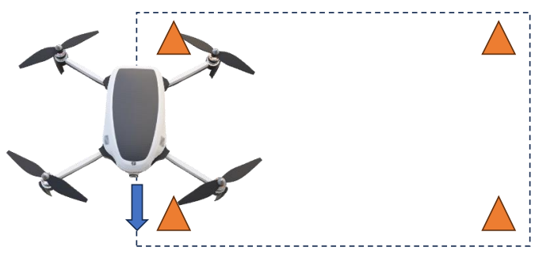
Praktijk – VIERKANT VLIEGEN, HEEN EN TERUG

Slide 26
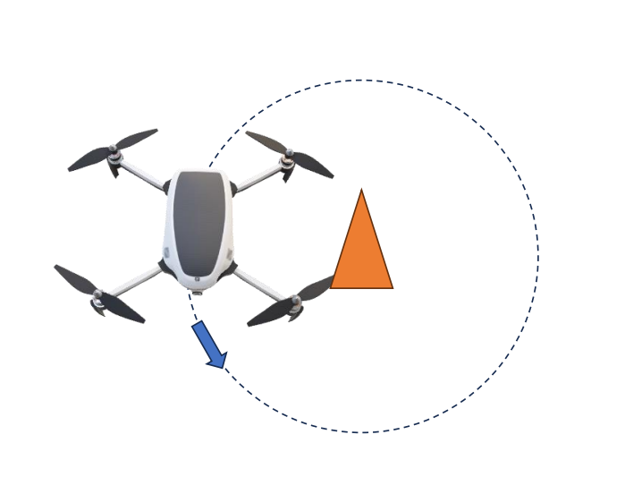
Praktijk – CIRKEL VLIEGEN, HEEN EN TERUG

Slide 27
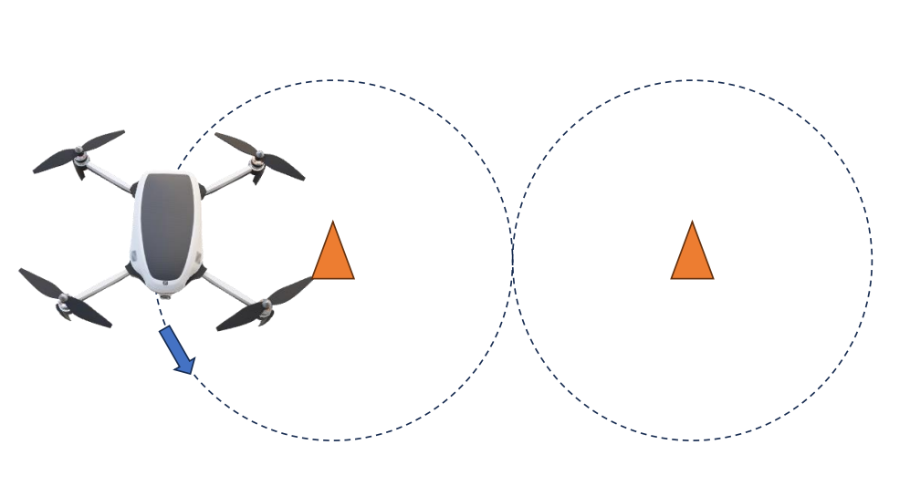
Praktijk – ACHT VLIEGEN

Slide 28
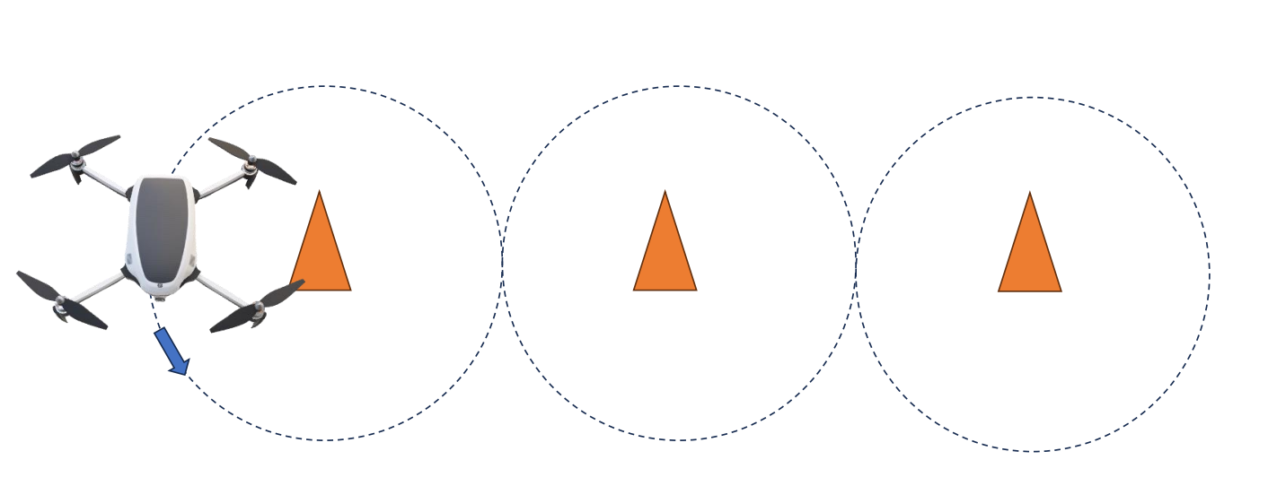
Praktijk – SLALOM VLIEGEN

Slide 29
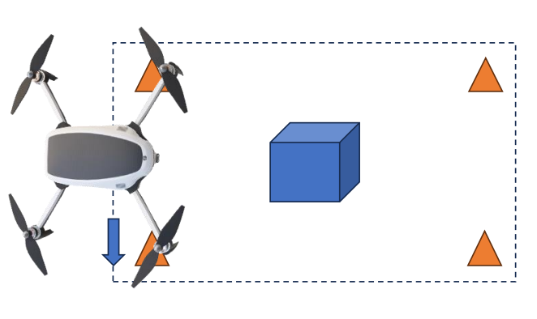
Praktijk – VIERKANT VLIEGEN, VOORWERP IN BEELD

Slide 30
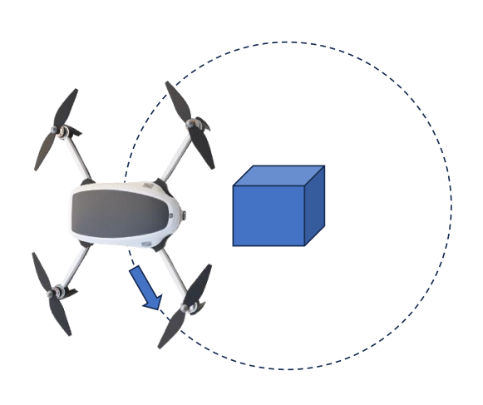
Praktijk – ROND VOORWERP VLIEGEN MET CONSTANT VOORWERP IN BEELD

Slide 31
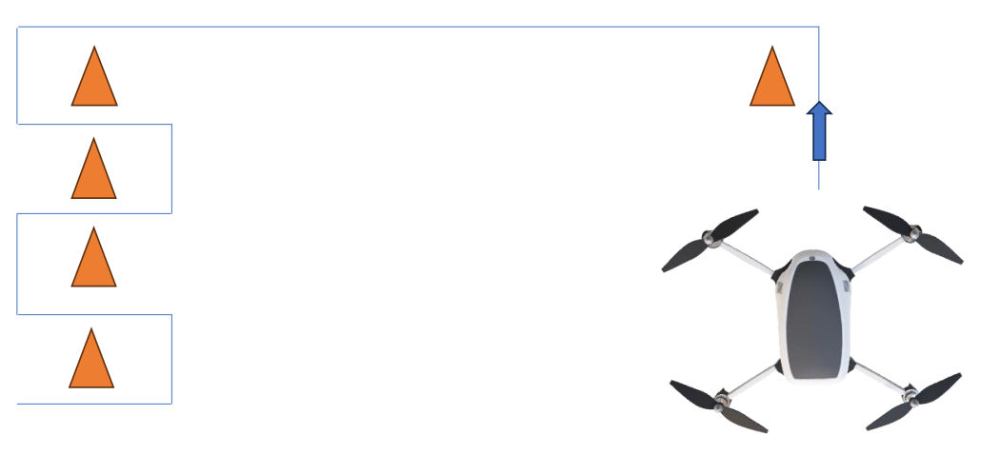
Praktijk – VLIEG WEG, KOM AL SLALOMMEND TERUG

Slide 32
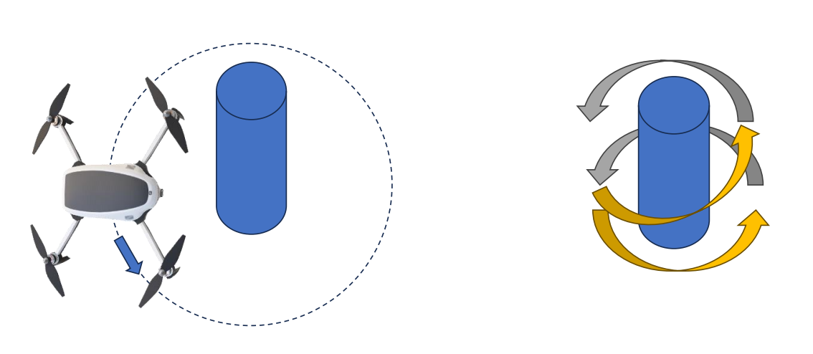
Praktijk – ROND IETS VLIEGEN, HOU HET VOORWERP IN BEELD, VOLG EEN OPWAARTSE SPIRAAL

Slide 33
Extra info
https://youtu.be/RX2hiIb39Wc Box Drill with Yaw
https://youtu.be/HTF8HTa9ZTA Pitch en Yaw combineren, 8’tjes (tot min 2 interessant)

